Slide 1
Pametni ugovor za aukciju
Search
Izradio: Zdravko Blažević
Mentrica: Dr. sc. socio. Snježana Križanić

Slide 2
Sadržaj
Tema rada
Blockchain
Ethereum i pametni ugovori
Solidity
Use case: aukcija
Način rada ugovora
Pristup 1: direktni povrat
Pristup 2: mapiranje povrata
Usporedba dva pristupa
Zaključak
Literatura

Slide 3
Tema rada
Rad prikazuje kako se klasična aukcija može prenijeti u blockchain okruženje.
Aukcija se više ne provodi preko posrednika, nego pomoću pametnog ugovora koji automatski izvršava unaprijed definirana pravila.
U teorijskom dijelu objašnjeni su osnovni pojmovi blockchaina, Ethereuma, Solidityja i pametnih ugovora.
U praktičnom dijelu izrađena su dva Solidity rješenja aukcije:
    jednostavna aukcija s direktnim povratom prethodne ponude,
    aukcija s mapiranjem za spremanje i naknadni povrat sredstava.
Cilj rada je pokazati kako se pametni ugovor može koristiti za automatizaciju poslovnog procesa aukcije.
Notes:
U ovom radu obrađujem temu pametnog ugovora za aukciju. Ideja je prikazati kako se klasičan postupak aukcije, u kojem sudionici daju ponude, može prenijeti u blockchain okruženje. Umjesto da aukciju vodi posrednik, pravila su zapisana u pametnom ugovoru i izvršavaju se automatski. U teorijskom dijelu rada objašnjeni su blockchain, Ethereum, Solidity i pametni ugovori, dok je u praktičnom dijelu prikazana implementacija dva različita pristupa aukciji u Solidityju. Prvi pristup koristi direktni povrat prethodne ponude, a drugi pristup koristi mapiranje, što omogućuje sigurnije i preglednije upravljanje povratom sredstava.

Slide 4
Blockchain
Blockchain je distribuirana baza podataka u kojoj se transakcije ne čuvaju na jednom mjestu, nego se dijele između više računala u mreži.
Podaci se zapisuju u blokove, a svaki novi blok povezuje se s prethodnim, čime nastaje lanac blokova.
Takav način rada omogućuje da se zapisi teško mijenjaju ili brišu.
Glavne značajke su: decentralizacija, sigurnost, transparentnost i nepromjenjivost podataka.
Notes:
Blockchain možemo shvatiti kao digitalnu knjigu zapisa koja se ne nalazi kod jedne institucije, nego je dijeljena među više sudionika u mreži. Svaka transakcija se nakon provjere zapisuje u blok, a blokovi se povezuju u lanac. Zbog toga je blockchain važan u digitalnom poslovanju jer smanjuje potrebu za posrednicima i omogućuje sigurniju razmjenu podataka i vrijednosti.

Slide 5
Etherium
Ethereum je blockchain platforma koja ne služi samo za prijenos vrijednosti, nego omogućuje izvršavanje programskog koda na blockchainu.
Na Ethereumu se koriste pametni ugovori, odnosno programi koji automatski izvršavaju unaprijed definirana pravila.
Pametni ugovor se izvršava kada ga pokrene korisnička transakcija.
Pametni ugovori mogu se koristiti za decentralizirane aplikacije, organizacije, glasovanja, financijske procese i aukcije.
Notes:
Ethereum je važan jer je proširio primjenu blockchaina. Kod Bitcoina je naglasak bio na prijenosu digitalne vrijednosti, dok Ethereum omogućuje i izvršavanje programskog koda. Taj kod nazivamo pametnim ugovorom. U ovom projektu pametni ugovor služi za provođenje aukcije, tako da sam ugovor provjerava ponude, pamti najvišeg ponuditelja i omogućuje završetak aukcije prema pravilima koja su unaprijed zapisana u kodu.

Slide 6
Solidity
Solidity je programski jezik koji se koristi za izradu pametnih ugovora na Ethereum blockchainu.
Namijenjen je za rad u Ethereum Virtual Machine okruženju, gdje se pametni ugovori izvršavaju nakon slanja transakcije.
U Solidityju se ugovor sastoji od podataka i funkcija koje određuju ponašanje ugovora.
U ovom radu Solidity je korišten za izradu aukcije, jer podržava funkcije, konstruktore, mapiranja, rad s Etherom i provjeru uvjeta.
Primjerice, pomoću Solidityja ugovor može zapamtiti najvišeg ponuditelja, najvišu ponudu, vrijeme završetka aukcije i iznose za povrat.
Notes:
Solidity je ovdje glavni alat za izradu praktičnog dijela rada. Pomoću njega se pišu pravila aukcije, odnosno što se događa kada korisnik pošalje ponudu, kada je ponuda veća od prethodne i što se događa nakon završetka aukcije. U radu je Solidity korišten zato što je posebno namijenjen pametnim ugovorima na Ethereum mreži, a aukcija je jedan od primjera gdje se takvi ugovori mogu jasno primijeniti.

Slide 7
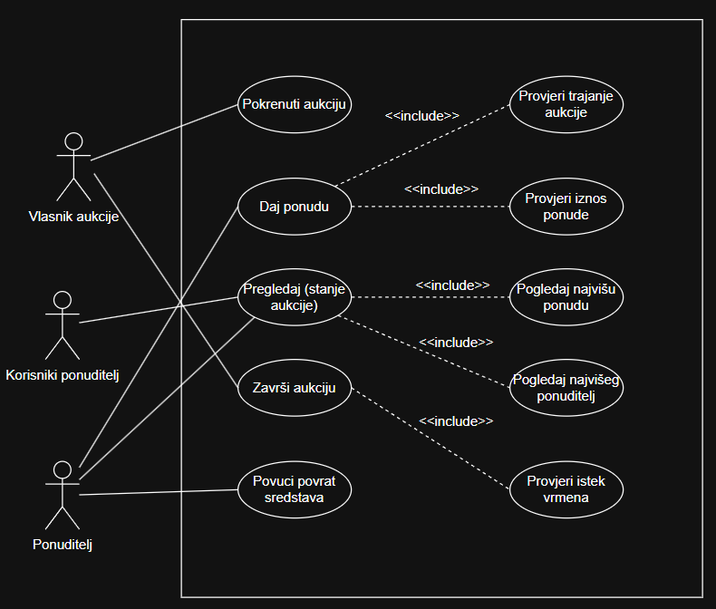
Use case: aukcija
Vlasnik pokreće aukciju.
Ponuditelji šalju ponude u Etheru.
Najveća ponuda postaje vodeća ponuda.
Nakon isteka vremena pobjednik je korisnik s najvećom ponudom.
Notes:
Ovaj use case prikazuje osnovni tijek digitalne aukcije. Vlasnik prvo pokreće aukciju i određuje što se prodaje te koliko aukcija traje. Nakon toga ponuditelji šalju svoje ponude u Etheru. Svaka nova ponuda mora biti veća od prethodne najviše ponude, inače je pametni ugovor odbija. Kada vrijeme aukcije istekne, aukcija se završava i pobjednikom se smatra ponuditelj koji je poslao najveći iznos. Na taj način pametni ugovor automatski provodi pravila aukcije bez potrebe za posrednikom.

Slide 8
Način rada ugovora
Ugovor se pokreće deployanjem u Remix VM okruženju.
Konstruktor se izvršava jednom i postavlja početne podatke aukcije.
Funkcija ponudi() omogućuje slanje ponuda u Etheru.
Ugovor provjerava je li aukcija aktivna i je li ponuda veća od prethodne.
Ako je ponuda ispravna, sprema se novi najviši ponuditelj i najveća ponuda.
Nakon isteka vremena funkcija zavrsiAukciju() zaključuje aukciju.
Notes:
Na ovom slajdu objašnjavam osnovni način rada ugovora. Prvo se ugovor pokreće u Remix VM okruženju. Tada se automatski izvršava konstruktor, koji postavlja početno stanje aukcije, odnosno vlasnika, predmet i trajanje aukcije. Nakon toga korisnici mogu slati ponude pomoću funkcije ponudi(). Svaka ponuda mora biti veća od prethodne najviše ponude, inače se transakcija odbija. Kada vrijeme aukcije istekne, poziva se funkcija zavrsiAukciju(), kojom se aukcija zaključuje i ostaje zapisan pobjednik s najvećom ponudom. Funkcije se u Solidityju koriste za podjelu programa na manje cjeline, a konstruktor služi za početno postavljanje ugovora.

Slide 9
Pristup 1: direktni povrat
Prvi pristup koristi jednostavnu aukciju s direktnim povratom.
Kada nova ponuda nadmaši staru, prethodnom ponuditelju odmah se vraća Ether.
Funkcija ponudi() provjerava je li aukcija aktivna i je li ponuda veća od prethodne.
Prednost je jednostavnost rješenja.
Nedostatak je manja fleksibilnost jer se povrat izvršava odmah u istoj transakciji.
Notes:
Prvi pristup je osnovna verzija aukcije. Kada novi ponuditelj pošalje veću ponudu, pametni ugovor odmah vraća sredstva prethodnom najvišem ponuditelju. Nakon toga se nova adresa i novi iznos spremaju kao trenutno vodeća ponuda. Ovaj pristup je dobar za razumijevanje osnovne logike aukcije, ali nije najbolji za složenije situacije jer se povrat sredstava događa odmah u trenutku slanja nove ponude.

Slide 10
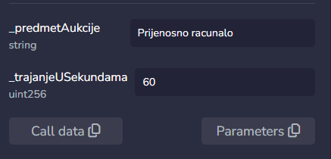
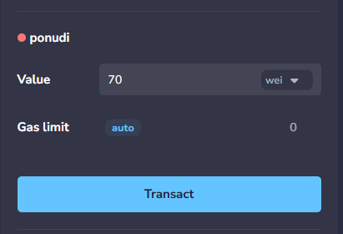
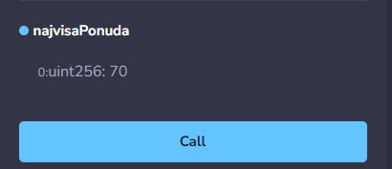
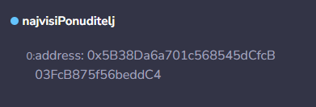

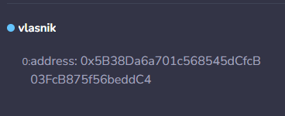

Pristup 1: prikaz rjšenja
Notes:
Blockchain možemo shvatiti kao digitalnu knjigu zapisa koja se ne nalazi kod jedne institucije, nego je dijeljena među više sudionika u mreži. Svaka transakcija se nakon provjere zapisuje u blok, a blokovi se povezuju u lanac. Zbog toga je blockchain važan u digitalnom poslovanju jer smanjuje potrebu za posrednicima i omogućuje sigurniju razmjenu podataka i vrijednosti.

Slide 11

Pristup 1: prikaz rjšenja
Notes:
Blockchain možemo shvatiti kao digitalnu knjigu zapisa koja se ne nalazi kod jedne institucije, nego je dijeljena među više sudionika u mreži. Svaka transakcija se nakon provjere zapisuje u blok, a blokovi se povezuju u lanac. Zbog toga je blockchain važan u digitalnom poslovanju jer smanjuje potrebu za posrednicima i omogućuje sigurniju razmjenu podataka i vrijednosti.

Slide 12
Pristup 2: mapiranje povrata
Drugi pristup koristi mapping za spremanje povrata sredstava.
Ako nova ponuda nadmaši prethodnu, stari iznos se ne vraća odmah.
Iznos se sprema u mapu povrati pod adresom prethodnog ponuditelja.
Korisnik kasnije sam poziva funkciju povuciPovrat() i preuzima svoj Ether.
Prednost ovog pristupa je sigurnije i preglednije upravljanje povratima.
Notes:
Kod drugog pristupa povrat sredstava nije automatski u istoj transakciji. Kada je ponuda nadmašena, iznos se sprema u mapiranje povrati, a korisnik ga kasnije sam povlači funkcijom povuciPovrat(). Ovo je bolje rješenje jer odvaja logiku davanja ponude od logike povrata sredstava.

Slide 13
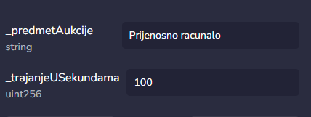
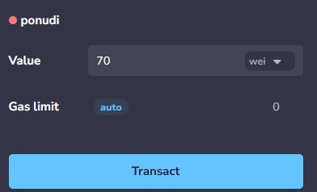
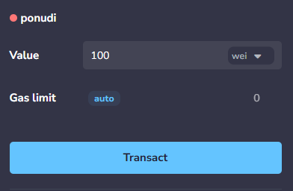
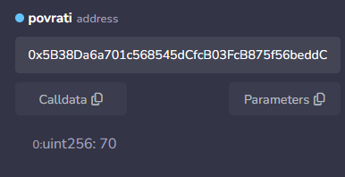
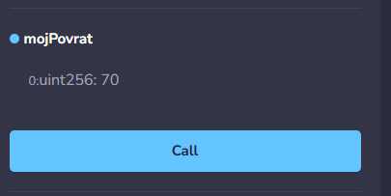
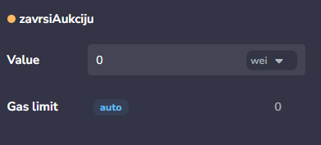
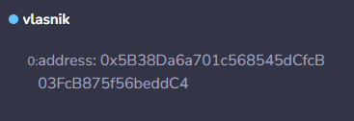

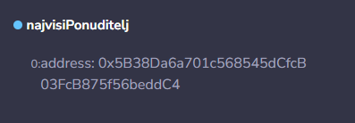
Pristup 2: prikaz rjšenja
Notes:
Blockchain možemo shvatiti kao digitalnu knjigu zapisa koja se ne nalazi kod jedne institucije, nego je dijeljena među više sudionika u mreži. Svaka transakcija se nakon provjere zapisuje u blok, a blokovi se povezuju u lanac. Zbog toga je blockchain važan u digitalnom poslovanju jer smanjuje potrebu za posrednicima i omogućuje sigurniju razmjenu podataka i vrijednosti.

Slide 14

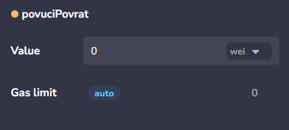


Pristup 2: prikaz rjšenja
Notes:
Blockchain možemo shvatiti kao digitalnu knjigu zapisa koja se ne nalazi kod jedne institucije, nego je dijeljena među više sudionika u mreži. Svaka transakcija se nakon provjere zapisuje u blok, a blokovi se povezuju u lanac. Zbog toga je blockchain važan u digitalnom poslovanju jer smanjuje potrebu za posrednicima i omogućuje sigurniju razmjenu podataka i vrijednosti.

Slide 15
Korištene Solidity značajke
msg.sender — adresa korisnika koji poziva funkciju.
msg.value — iznos Ethera poslan u ponudi.
block.timestamp — koristi se za provjeru vremena aukcije.
require — provjerava uvjete i prekida funkciju ako nisu ispunjeni.
modifier — ograničava kada se određena funkcija može izvršiti.
Notes:
U ovom ugovoru korištene su osnovne Solidity značajke potrebne za rad aukcije. msg.sender govori tko poziva funkciju, msg.value koliko je Ethera poslano, a block.timestamp omogućuje provjeru vremena. require zaustavlja funkciju ako uvjet nije ispunjen, dok modifier služi kao dodatno pravilo koje određuje kada se neka funkcija smije izvršiti.

Slide 16
Usporedba dva pristupa
Oba pristupa imaju isti cilj: provedbu aukcije u pametnom ugovoru.
Direktni povrat odmah vraća Ether prethodnom ponuditelju.
Mapiranje povrata sprema iznos u povrati.
Kod mapiranja korisnik sam poziva povuciPovrat().
Direktni povrat je jednostavniji za razumjeti.
Mapiranje je preglednije i bolje organizirano rješenje.
Notes:
U radu su prikazana dva pristupa izradi aukcijskog pametnog ugovora. Oba pristupa imaju isti cilj, a to je omogućiti korisnicima da šalju ponude u Etheru i da nakon završetka aukcije pobijedi korisnik s najvećom ponudom.
Razlika je u načinu povrata sredstava. Kod prvog pristupa, prethodnom najvišem ponuditelju Ether se vraća odmah kada ga nadmaši nova ponuda. To je jednostavnije rješenje i dobro prikazuje osnovnu logiku aukcije.
Kod drugog pristupa povrat se ne izvršava odmah, nego se iznos sprema u mapiranje povrati. Korisnik kasnije sam poziva funkciju povuciPovrat() i preuzima svoj iznos. Zbog toga je drugi pristup bolji jer razdvaja davanje ponude od povrata sredstava i čini ugovor preglednijim.

Slide 17
Zaključak
Blockchain omogućuje sigurnu i transparentnu provedbu aukcije.
Pametni ugovor uklanja potrebu za posrednikom.
Pristup s mapiranjem je bolji jer sigurnije upravlja povratom sredstava.
Projekt pokazuje praktičnu primjenu Solidityja i Ethereuma u digitalnom poslovanju.
Notes:
Ethereum je važan jer je proširio primjenu blockchaina. Kod Bitcoina je naglasak bio na prijenosu digitalne vrijednosti, dok Ethereum omogućuje i izvršavanje programskog koda. Taj kod nazivamo pametnim ugovorom. U ovom projektu pametni ugovor služi za provođenje aukcije, tako da sam ugovor provjerava ponude, pamti najvišeg ponuditelja i omogućuje završetak aukcije prema pravilima koja su unaprijed zapisana u kodu.

Slide 18
Literatura
[1] N. Vrček, Upravljanje digitalnim inovacijama, Nastavni materijali, Fakultet organizacije iinformatike, Varaždin, 2024.
[2] S. Nakamoto, Bitcoin: A Peer-to-Peer Electronic Cash System, https://www.bitcoin.org/bitcoin.pdf, 2008.
[3] V. Buterin, Ethereum: A Next-Generation Smart Contract and Decentralized ApplicationPlatform, https://ethereum.org/en/whitepaper/, 2014.
[4] T. Huynh-The i dr., „Blockchain for the Metaverse: A Review,” Future Generation ComputerSystems, sv. 143, str. 401–419, 2023. DOI: 10.1016/j.future.2023.02.008.
[5] G. Wood, „Ethereum: A Secure Decentralised Generalised Transaction Ledger,” EthereumProject Yellow Paper, 2014. adresa: https://ethereum.github.io/yellowpaper/paper.pdf.
Notes:
Solidity je ovdje glavni alat za izradu praktičnog dijela rada. Pomoću njega se pišu pravila aukcije, odnosno što se događa kada korisnik pošalje ponudu, kada je ponuda veća od prethodne i što se događa nakon završetka aukcije. U radu je Solidity korišten zato što je posebno namijenjen pametnim ugovorima na Ethereum mreži, a aukcija je jedan od primjera gdje se takvi ugovori mogu jasno primijeniti.

Slide 19
Hvala na
pažnji!

